Slide 1
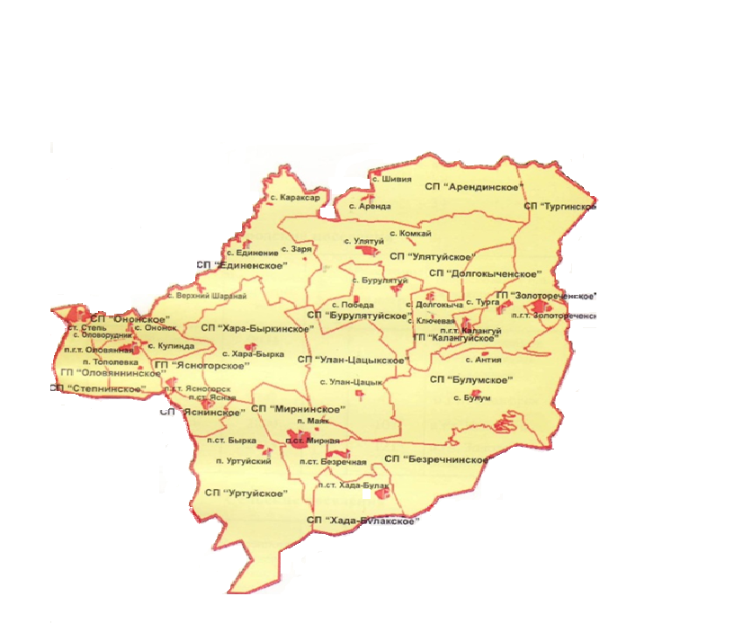
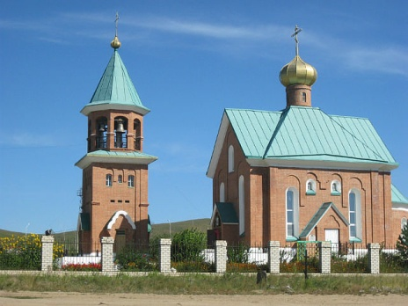
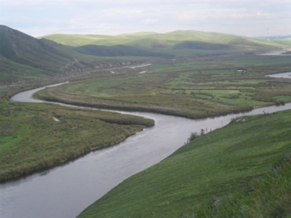
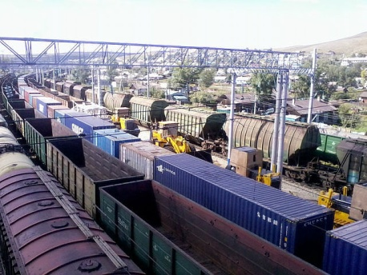
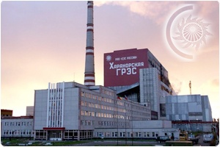
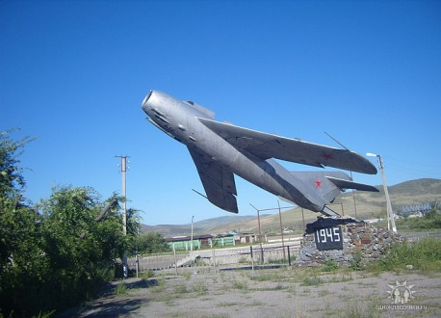
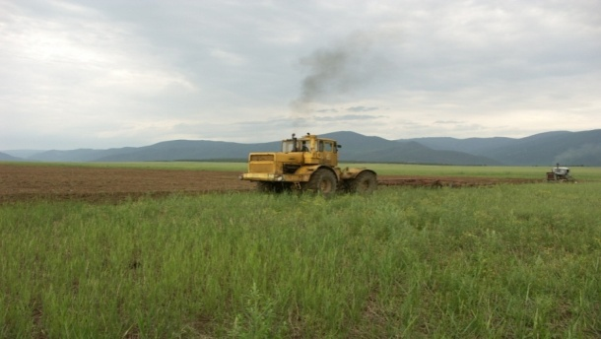
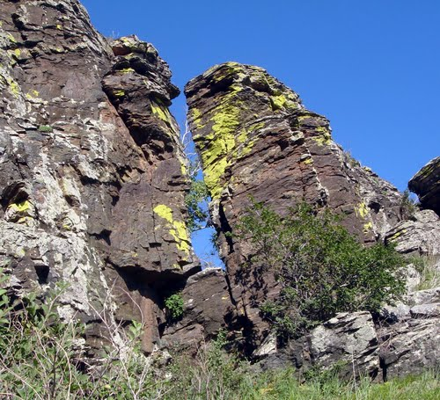
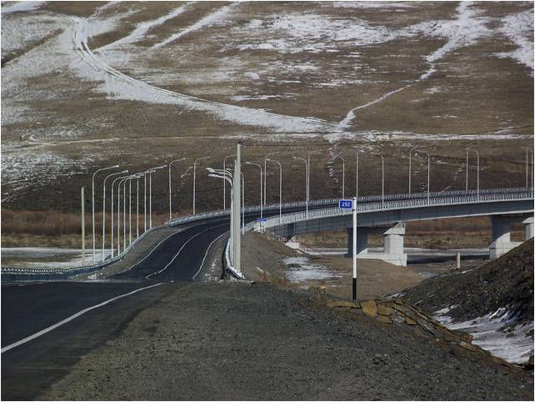
ИНВЕСТИЦИОННЫЙ ПАСПОРТ МУНИЦИПАЛЬНОГО РАЙОНА «ОЛОВЯННИНСКИЙ РАЙОН»

Slide 2
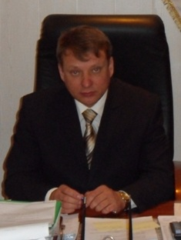
Уважаемые дамы и господа!
Представляем вам «Инвестиционный паспорт»
муниципального района «Оловяннинский район», в
котором отражается состояние экономики района, его
промышленный, сельскохозяйственный, кадровый и
природный потенциал.
В районе есть все необходимое для реализации самых
смелых проектов. Это выгодное географическое
расположение, природные и водные ресурсы, полезные
ископаемые, энергетические мощности, развитая
транспортная инфраструктура, наличие трудовых ресурсов и свободных производственных, торговых и
административных помещений. Район имеет хорошую
основу для развития сельскохозяйственного производства.
Одно из направлений работы администрации
Оловяннинского района – открытие новых и поддержка
существующих производств, закрепление и развитие
достигнутого.
Оловяннинский район открыт для реализации новых
серьезных проектов в различных сферах бизнеса. Мы готовы
рассмотреть различные варианты привлечения средств
потенциальных инвесторов, обеспечим максимально
комфортные условия для вашего бизнеса и приглашаем к
взаимовыгодному сотрудничеству.
Ждём интересных предложений от надёжных партнёров.
С надеждой на сотрудничество.
Глава муниципального района «Оловяннинский район» Антошкин Андрей Владимирович

Slide 3
И С Т О Р И Я
У каждого района свой облик и своя история. Историю освоения долины реки Онон, возникновения
поселений района надо искать в истории освоения нерчинскими казаками и монахами Нерчинского
Успенского монастыря месторождений полезных ископаемых, путей-сообщений для торговли с Китаем и
Монголией, и выделения казакам за службу Отечеству земельных наделов в вечное пользование.
В 1811 году началась разработка оловянных рудников, недалеко от нынешнего поселка было добыто
первое промышленное олово России. В начале 20 века на территории района действовали вольфрамовые
рудники Букука, Белуха, Антонова гора. Калангуйское месторождение флюорита разведано в 1919 году.
Свою историю поселок ведет с 1897 года, когда был заложен разъезд Соцол в устье одноименной речки.
Разъезд предназначался для строительства железнодорожного моста через Онон. Место возникновения
станции было названо "Онон-Китайский", а затем Оловянной – по имени Оловорудника, расположенного
поблизости. В середине лета 1900 года началась эксплуатация железнодорожного моста.
В годы гражданской войны Оловянная оказалась в центре различных боевых действий. В 1918 году в
боевых действиях участвовал командующий Забайкальским фронтом Сергей Лазо, именем которого
названа одна из улиц поселка. С 1901 года станция стала отделением Забайкальской железной дороги и в
ней были построены почтово-телеграфная контора, больница, церковь и школа. Сданы в эксплуатацию 2
корпуса паровозного депо.
4 января 1926 года Оловянная становится районным центром. В 1929 году Оловянной присвоен
статус поселка городского типа. Дважды в истории района происходила реорганизация. С 1966 года и по
настоящее время Оловяннинский район является самостоятельным субъектом.
В 2011году Оловяннинский район отметил своё 85-летие.
В годы Великой Отечественной войны из Оловяннинского района было призвано 14654 человека, из
них не вернулись к родным 2861 человек. За годы Великой Отечественной войны более 100 человек –
Оловяннинцев были награждены орденами Красного знамени, Красной Звезды, а позже орденом
Отечественной войны.

Slide 4
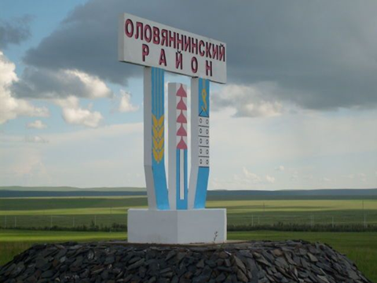
ГЕОГРАФИЧЕСКОЕ
ПОЛОЖЕНИЕ
Оловяннинский район расположен в юго-восточной части Забайкальского края и удален от центра на 250 км. На юге граничит с Ононским и Борзинским районами, на западе с Могойтуйским районом, на севере с Балейским и Шилкинским районами.

Slide 5
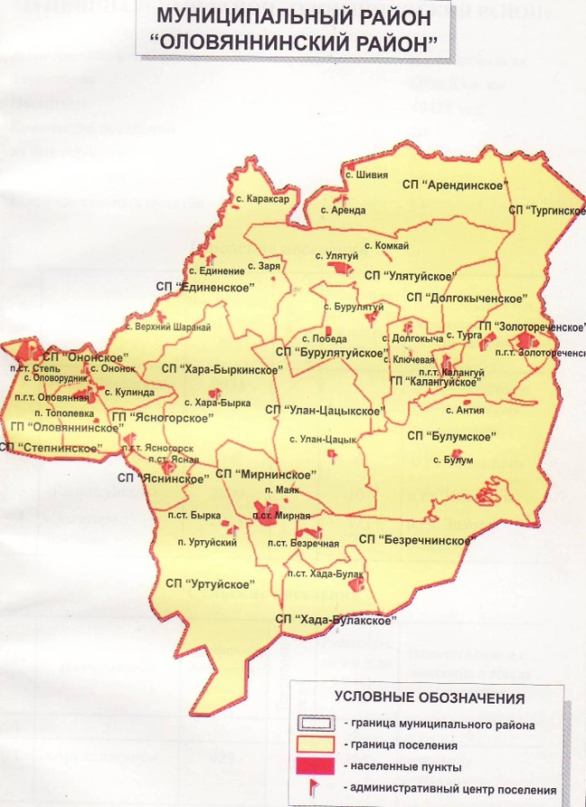
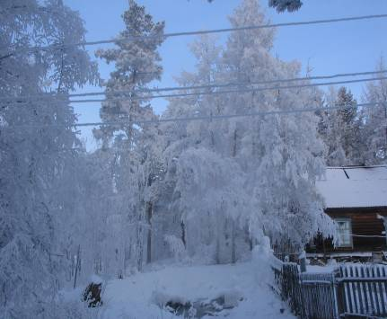
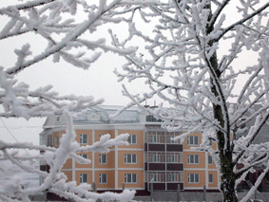
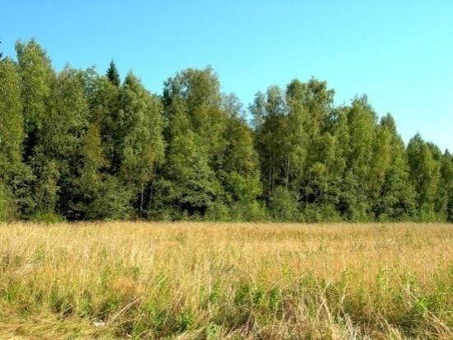
ТЕРРИТОРИЯ И КЛИМАТ
Год образования района - 1926 год
Площадь территории – 6,1 тыс.кв.м.
Общая протяженность границ района составляет 460 км.
Общая протяженность дорог 733,78 км, в т.ч. дорог с твердым покрытием 371,2 км
Климат резко континентальный. Средняя температура в январе -26;-28; (абс. минимум -47С), в июле +18;+20С. Очень сухо весной и в начале лета. Высота снежного покрова около 8 см. Вегетационный период 130-150 дней.

Slide 6
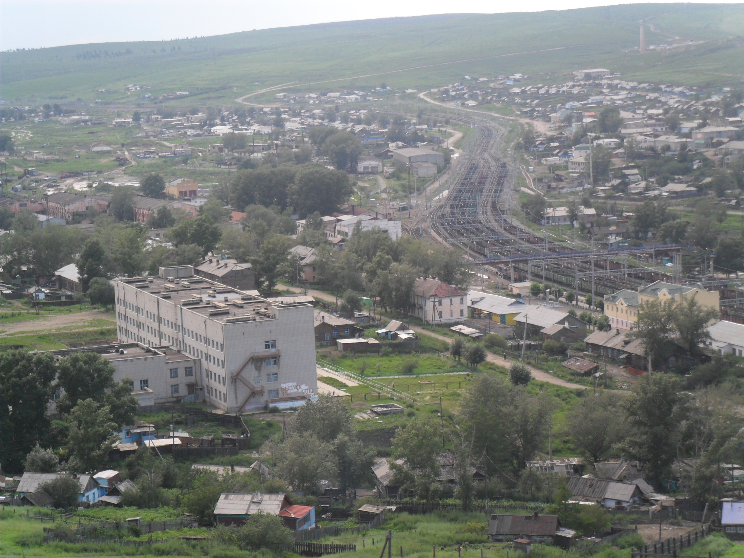
АДМИНИСТРАТИВНО-ТЕРРИТОРИАЛЬНОЕ ДЕЛЕНИЕ
Муниципальное образование - Оловяннинский район является
самостоятельным муниципальным образованием в составе Забайкальского края.
Устав Оловяннинского района принят решением Совета муниципального района
«Оловяннинский район» в 29 апреля 2009 года №49.
ГП «Оловяннинское»
ГП«Ясногорское»
ГП«Калангуйское»
ГП«Золотореченское»
СП«Безречнинское»
СП«Булумское»
СП«Бурулятуйское»
СП«Долгокыченское»
СП«Единенское»
СП«Мирнинское»
СП«Ононское»
СП«Степнинское»
СП«Тургинское»
СП«Улан-Цацыкское»
СП«Улятуйское»
СП«Уртуйское»
СП«Хада-Булакское»
СП«Хара-Быркинское»
СП«Яснинское»
Количество поселений - 19
городских - 4
сельских -15, объединяющих 34 населенных пункта

Slide 7
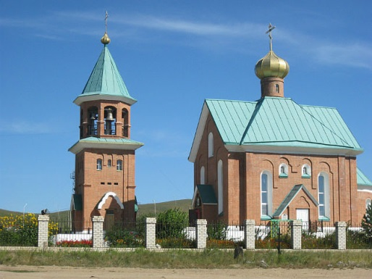
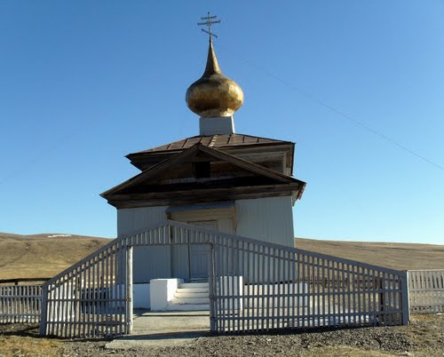
На территории района активно действуют следующие общественные организации:
Районный Совет ветеранов (председатель Селина Н.П);
Оловяннинская районная организация Профсоюза работников народного образования и науки РФ (Кравцова Л.И);
Первичная профсоюзная организация ОАО ОГК-3 «Харанорская ГРЭС» Забайкальской краевой организации Общественной организации «Всероссийский Электропрофсоюз» (Камардина Т.А.);
Станичное казачье общество «Ясногорская станица»(Космачев В.Н.);
Профессионально-образовательное учреждение «Яснинская автомобильная школа Регионального отделения Общероссийской общественно-государственной организации «Добровольное общество содействия армии, авиации и флоту России» (Грудина Ф.А.);
Хуторское казачье общество «Яснинский карул» (Гурулев Р.А.);
Хуторское казачье общество «Казачий рубеж» ст.Ясная (Тараданов А.А.);
Станичное казачье общество «Улятуйская станица» (Филиппов В.А.)
Краевая благотворительная общественная организация «Помощь детям Забайкалья» (Сикора В.В.)
На территории района активно действуют следующие религиозные организации:
Местная религиозная организация православный Приход храма мученика благоверного царевича Димитрия Угличского и Московского п. Ясногорск Забайкальского края Нерчинской Епархии Русской Православной Церкви (Московский Патриархат)
Местная религиозная организация православный Приход храма Казанской иконы Божией Матери села Улятуй Забайкальского края Нерчинской Епархии Русской Православной Церкви (московский Патриархат);
Местная религиозная организация Евангелическо-Лютеранская Церковь Преображения Господня с. Единение;
Местная религиозная организация православный Приход храма святых Сорока Севастийских мучеников п. Оловянная;
Местная религиозная организация православный Приход храма великомученника и целителя Пантелеймона п.Ясная;

Slide 8
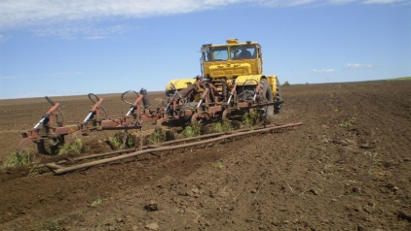

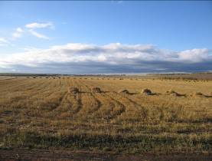
ЗЕМЕЛЬНЫЕ РЕСУРСЫ
Сельскохозяйственного назначения – 431,7 тыс. га
Промышленности, транспорта и связи – 31,8 тыс. га
Поселений – 4,7 тыс. га
ЗЕМЛЯ
Категория земли | Площадьтыс. га. | Доля, % | Свободные земли тыс., га.
Всего | 608,7 | 100 | 224,4
Земли сельскохозяйственного назначения | 431,7 | 70,9 | 82,8
Земли поселений, в том числе: | 4,7 | 0,8 | 1,0
Земли промышленности и транспорта, связи и иного несельско-хозяйственного назначения. | 31,7 | 5,2 | 0,07
Земли лесного фонда | 135,2 | 22,2 | 135,2
Земли водного фонда | 0,7 | 0,1 | 0,7
Земли запаса | 4,7 | 0,8 | 4,7
Лесного фонда – 135,2 тыс. га
Водного фонда – 0,7 тыс. га
Общая площадь 608,7 тыс. га
Земли запаса – 4,7 тыс. га
Структура земельных ресурсов, тыс. га
376,9
3,7
сельхозугодья
пашня
залежь
88,9

Slide 9

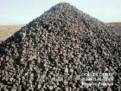
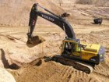
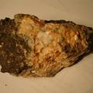


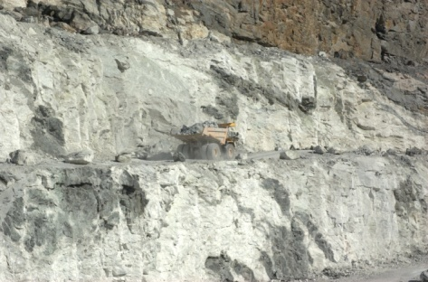

МИНЕРАЛЬНО-СЫРЬЕВЫЕ
РЕСУРСЫ
Наименование | месторождение
Флюорит | Калангуйское
Тантал | Мало-кулиндинское
Олово | Ононское
Вольфрам | Букукинское, Белухинское
Строительные материалы (песок, глина, гравий, известь, камень) | Мирнинское, Шаранайское
Золото
Месторождение известняка
Месторождение глин

Slide 10

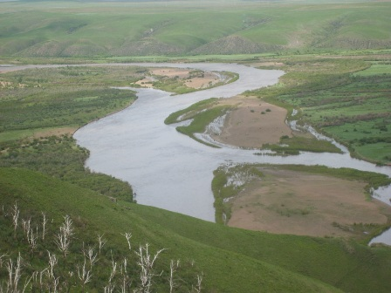
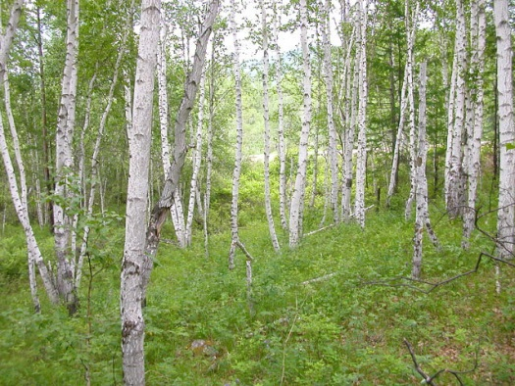
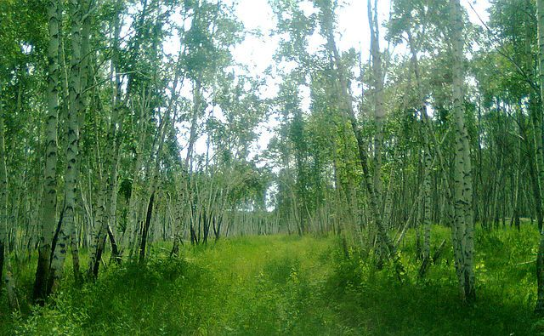
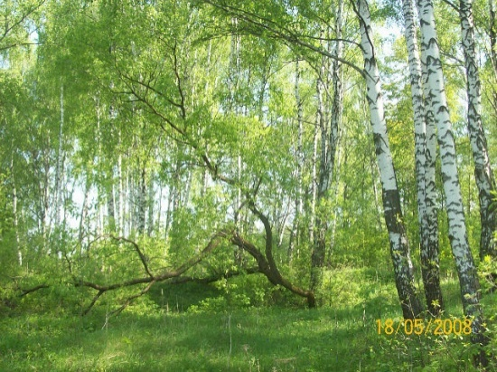
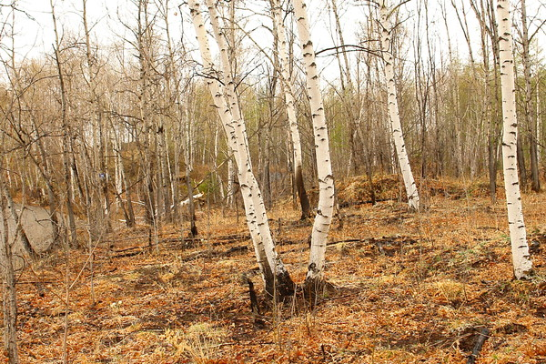
ВОДНЫЕ И ЛЕСНЫЕ РЕСУРСЫ
Водные ресурсы поверхностных вод связаны с р. Онон и с ее наиболее крупными притоками. Речная сеть района относится к Амурской водной системе и принадлежит бассейну рек Онона и Шилки.
На всем протяжении река имеет множество протоков и озер с островами, поросших тальником, черемухой и шиповником.
Название реки | Куда впадает | Общая длина в районе, км.
р. Онон | Правый приток р. Шилка | 140
Леса на территории района занимают площадь 135,2 тыс. га. (22,2% территории района). Преобладают березовые леса, иногда встречаются участки с хвойными и лиственными породами.

Slide 11
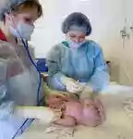

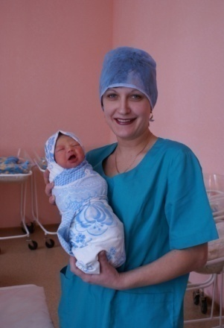
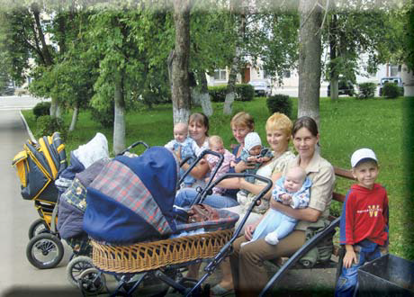

ДЕМОГРАФИЧЕСКАЯ СИТУАЦИЯ
По численности населения район занимает 6 место в Забайкальском крае. По состоянию на 01.01.2020 года в Оловяннинском районе проживает 34713 чел. Плотность населения 5,7чел/кв.м.
Городское – 16232 чел. (46,7%)
Сельское – 18481 чел. (53,3%)
35228 человек
Мужчин – 17752 чел.
НАСЕЛЕНИЕ
Женщин – 16961 чел.
Естественный убыль - 92 чел.

Slide 12
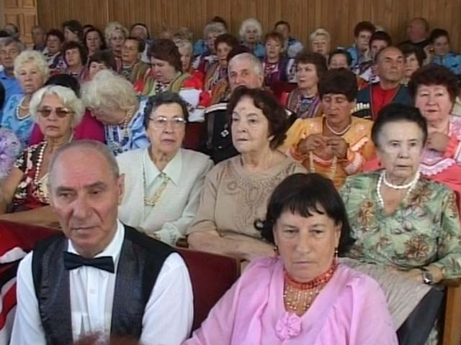
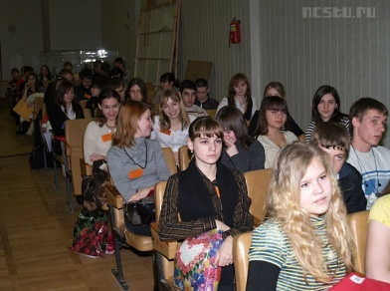

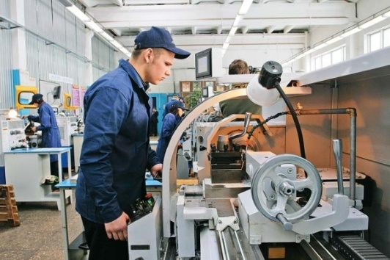
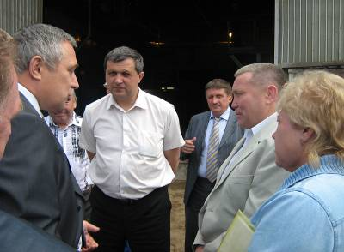
ТРУДОВЫЕ РЕСУРСЫ
Численность
экономически
активного населения
19629 чел.
Распределение численности населения по социально – демографическим группам:
Занято
8890 чел.(45,3%)
Экономика и
инфраструктура –
66,8%
моложе трудоспособного возраста - 7963 чел. (23%)
Старше трудоспособного возраста-6840 чел. (21%)
Социальная
сфера – 33,2%
Трудоспособное население – 20168 чел. (56%)

Slide 13




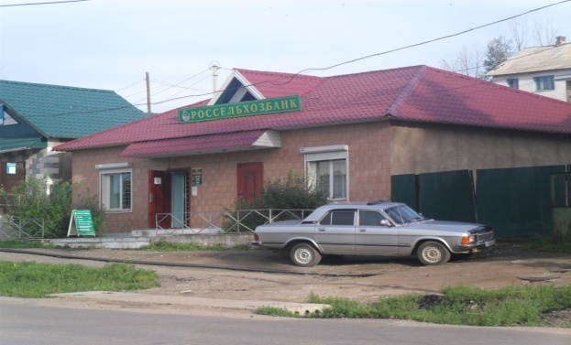

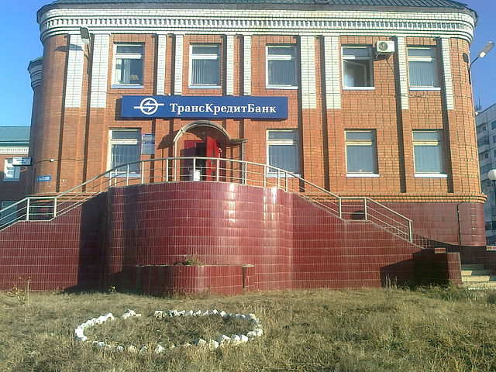




ФИНАНСОВО-КРЕДИТНЫЕ УЧРЕЖДЕНИЯ
Логотип | Название | Адрес
 | Борзинское ОСБ ПАО «Сбербанк России» | Забайкальский край, ст. Ясная п. Оловянная, п. Ясногорск, п. Золотореченск
 | Дополнительный офис Читинского регионального филиала ПАО «РосСельхозБанк» | Забайкальский край, п.г.т. Оловянная,
 | ПАО «Внешторгбанк 24» Филиал №7511 | Забайкальский край, Оловяннинский район, п.г.т. Ясногорск
 | Сибирский филиал ПАО КБ «Восточный» | Забайкальский край, Оловяннинский район, п.г.т. Оловянная, п.г.т. Ясногорск
Страховые организации
Фонд социального страхования
ООО «Росгосстрах

Slide 14



Налоговый потенциал
Доходная часть бюджета в 2019 году исполнена на 99, 5 % и в денежном выражении составила 1117,1 млн. руб.
Поступления доходов в консолидированный бюджет (млн. руб.)
Наименование | 2018г. | 2019г.
Доходы муниципального бюджета, млн. руб. | 1213,1 | 1117,1
Расходы бюджета, млн. руб. | 1216,9 | 1123,7

Slide 15
ПРОМЫШЛЕННОСТЬ
Хозяйственную деятельность осуществляют всего предприятий и организаций - 192.
Основу промышленности муниципального района составляют предприятия электроэнергетики и
обрабатывающего производства.
По уровню промышленного производства Оловяннинский район занимает в крае 4 место из 34 (7,7 % от общего объема промышленного производства по краю).
Структура промышленности

Slide 16
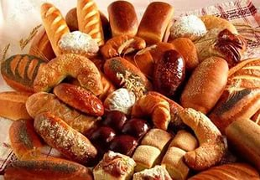
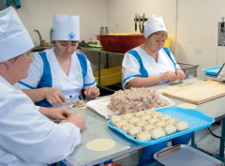

ОБРАБАТЫВАЮЩЕЕ ПРОИЗВОДСТВО
Производство пищевых продуктов (выпечка хлеба и х/булочных, кондитерских изделий и полуфабрикатов (ИП Шагеева Г.С., ИП ДашибалбароваР.Ц. ИП Бахтина Н.Н. ИП Капралов В.Е.и др.)
Производство прочих неметаллических минеральных продуктов (кирпич) ООО «Энергостройремонт»
Наименование | Ед.изм. | 2019г
Обрабатывающее производство, всего | Млн.руб. | 61,35
 | % к пр.году | 100,3
Производство машин и оборудования | Млн.руб. | -
 | % к пр.году | -
Производство пищевых продуктов | Млн.руб. | 61,35
 | % к пр.году | 100,3
Производство прочих неметаллических минеральных продуктов (кирпич) | Млн.руб.
 | % к пр.году

Slide 17
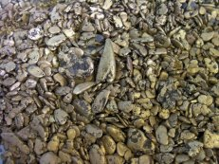


ДОБЫЧА ПОЛЕЗНЫХ ИСКОПАЕМЫХ
Добыча золота в Оловяннинском районе, кг.
В 2019 году ООО ГРК «Дархан» добыто золота 340,6кг.
на сумму 987,7 млн. руб.

Slide 18

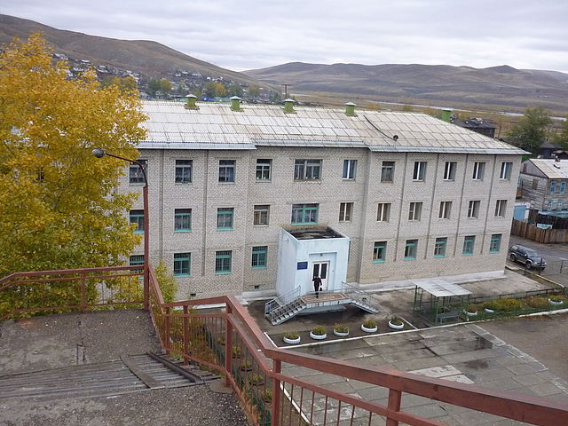

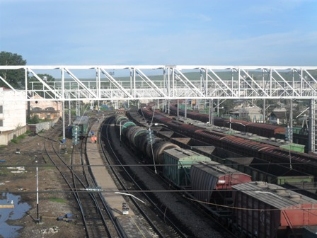
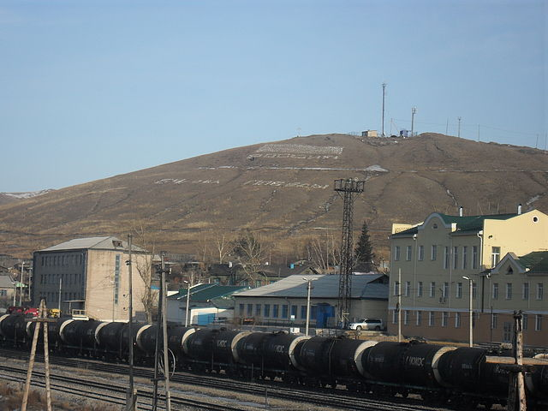
СИСТЕМООБРАЗУЮЩИЕ ПРЕДПРИЯТИЯ
Наименование предприятия | Вид выпускаемой продукции/оказываемые услуги | Контакты предприятия
ОАО ОГК -3 «Харанорская ГРЭС» | Производство и распределение электроэнергии, газа и воды | 674520,Забайкальский край, Оловяннинский район, п. Ясногорск Тел./факс(30253)62-3-51 E-mail:rkv_bua@hgres.ru
Филиал ОАО «РЖД» | Железнодорожные перевозки | 674500,Забайкальский край, Оловяннинский район, п.Оловянная, ул. Пионерская 1
Филиал ООО ГРК «Дархан» | Добыча полезных ископаемых | 674500, Забайкальский край, Оловяннинский район
Филиал АО «Тепловодоканал» | Производство и распределение теплоэнергии | 674500, Забайкальский край, Оловяннинский район, Оловяннинский район, п. Оловянная, ул Невская

Slide 19
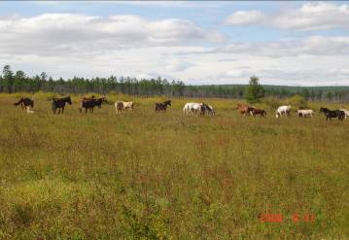
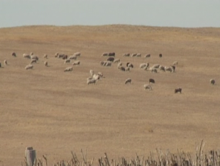
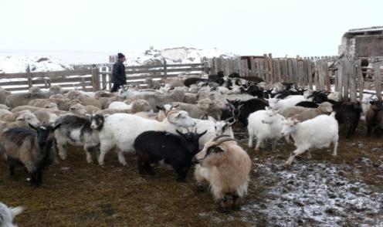
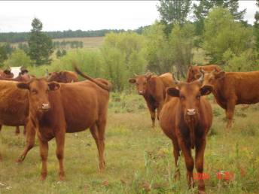
СЕЛЬСКОЕ ХОЗЯЙСТВО
Индикаторы | 2018г | 2019г
Объем продукции сельского хозяйства, млн. руб. | 995,45 | 1043,96
в т.ч. растениеводство | 187,405 | 201,708
животноводство | 808,041 | 842,255
Продукция сельского хозяйства по категориям хозяйств:
Сельскохозяйственные организации | 10,1 | 10,43
КФХ | 81,1 | 93,97
ЛПХ | 921,12 | 939,56
Структура сельскохозяйственного производства
Производством сельскохозяйственной продукции в районе занимаются:
8 сельхозпредприятий; 2 подсобных хозяйства, 23 КФХ;
13 индивидуальных предпринимателя
2823 личных подсобных хозяйств

Slide 20
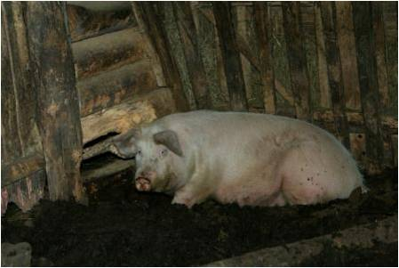
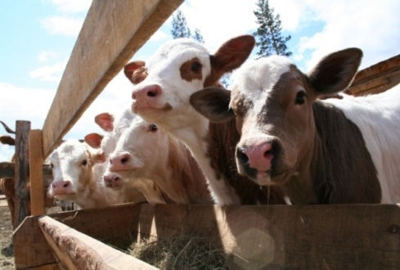




ЖИВОТНОВОДСТВО РАСТЕНИЕВОДСТВО
Произведено мяса – 4220,4 тн, молока – 18081,1 тн.
Валовой сбор зерновых культур
Урожайность зерновых – 6,2 ц/г

Slide 21
Развитие растениеводства
Развитие племенного дела
Развитие
свиноводства
Основные
направления развития
агропромышленного комплекса
Развитие
овцеводства
Развитие
мясного
скотоводства
Развитие
табунного коневодства
Развитие
молочного животноводства
Переработка сельскохозяйственной продукции

Slide 22
МАЛОЕ И СРЕДНЕЕ ПРЕДПРИНИМАТЕЛЬСТВО
Добыча полезных ископаемых – 987,7 млн. руб.
Всего малых и средних
предприятий – 83ед.
Численность
работающих – 1721 чел.
Индивидуальные
предпринимателей - 292 чел.
Обрабатывающие производства – 0,06 млн. руб.
Торговля и общепит – 222,02 млн. руб.
ЖКХ, водоснабжение– 252,98 млн. руб.
Оборот
Малых и средних
предприятий –
1582,0 млн.руб.
Прочие –119,24 млн. руб.

Slide 23




ПОТРЕБИТЕЛЬСКИЙ РЫНОК
Объекты потребительского рынка:
Розничная торговля – 268 ед.
Общественное питание – 20 ед.
Бытовое обслуживание – 73 ед.
Обеспеченность населения
(на 1000 жителей)
торговыми площадями – 457,6кв. м,
посадочными местами – 33,2ед.

Slide 24












В 2019 году
построено: 5 объектов, в т.ч.5 магазина, Реконструировано:
3 объекта

Slide 25

ИНВЕСТИЦИОННАЯ АКТИВНОСТЬ
Цель
инвестиционной политики
Стимулирование инвестиционной деятельности, рост инвестиций в экономику района, способствующих интенсивному развитию экономики и производственной сферы, модернизации производств, росту доходов населения и поступлений в бюджеты всех уровней.
Предоставление потенциальному инвестору необходимой информации об инвестиционном, экономическом потенциале, инвестиционном климате, требуемой для принятия решения о начале работы в районе.
В отчетном году
инвестиции в основной
капитал составили 400 млн.руб.
На душу населения приходится 11523рублей.

Slide 26






ПРИВЛЕЧЕНИЕ ИНВЕСТИЦИЙ НА ТЕРРИТОРИЮ РАЙОНА ЯВЛЯЕСЯ ОДНИМ ИЗ ПРИОРИТЕТНЫХ НАПРАВЛЕНИЙ ДЕЯТЕЛЬНОСТИ АДМИНИСТРАЦИИ РАЙОНА
Подготовка к осенне-зимнему отопительному сезону
Модернизация объектов «Харанорской ГРЭС»
ГРК ООО «ДАРХАН»
»
Индивидуальное жилищное строительство

Slide 27
ПОДДЕРЖКА ИНВЕСТИЦИОННОЙ ДЕЯТЕЛЬНОСТИ
На территории муниципального района «Оловяннинский район» действует Положение
о муниципальной поддержке инвестиционной деятельности в муниципальном районе
«Оловяннинский район» (решение Совета от 26.02.2012 г. № 247).
Основными приоритетами инвестиционной поддержки являются стимулирование инвестиционной активности; повышение конкурентоспособности приоритетных
отраслей экономики; развитие инновационного потенциала; развитие малого и
среднего предпринимательства; создание комфортной среды проживания и
деятельности жителей района.
Муниципальная поддержка инвесторов на территории муниципального района «Оловяннинский район» осуществляется в следующих формах:
предоставление льгот по аренде имущества, являющегося муниципальной
собственностью муниципального района «Оловяннинский район»;
предоставление инвестиций в уставный капитал;
предоставление инвесторам информационной и организационной поддержки;

Slide 28







ОБРАЗОВАНИЕ
Муниципальная образовательная сеть представлена 33 образовательными учреждениями: 22школ и 9 - дошкольных образовательных учреждений, 1 – дом детского творчества; 1 - детско–юношеская спортивная школа.
наименование | 2018г. | 2019г.
Численность учителей общеобразовательных школ, чел. | 365 | 324
Численность детей в дошкольных образовательных учреждениях, чел. | 1617 | 1251
Обеспеченность дошкольными образовательными учреждениями, мест на 1000 детей | 74 | 74
Охват детей дошкольным образованием, % | 56 | 52
Численность учащихся, чел. | 3881 | 3753

Slide 29








ОБРАЗОВАТЕЛЬНЫЕ УЧРЕЖДЕНИЯ ОЛОВЯННИНСКОГО РАЙОНА
образовательное учреждение
дошкольное образовательное учреждение
дом детского творчества
детская юношеско-спортивная школа

Slide 30









ЗДРАВООХРАНЕНИЕ
Структура больницы::
ГУЗ «Оловяннинская ЦРБ
Оловяннинская районная больница;
2 участковых больницы;
Врачебная амбулатория;
19 фельдшерско-акушерских пунктов;
4 станции скорой медицинской помощи
4амбулаторно-поликлинических отделения
 | 2018г | 2019г
Обеспеченность больничными койками, на 10 тыс. населения | 46,8 | 47
Обеспеченность врачами, чел. на 10 тыс. населения | 12,6 | 16,7
Обеспеченность средним медицинским персоналом, чел. на 10 тыс.населения | 68,3 | 74,9
Объем платных услуг, млн. руб. | - | -

Slide 31


КУЛЬТУРА И СПОРТ
Население района обслуживают:
24 библиотеки, в т.ч. 1 детская, 20 сельских, 3 городских, с книжным фондом 183480 экз.;
2 краеведческих музея, 11681 экспонатов;
19 культурно-досуговых учреждения;
2 музыкальные школы;
1 школа искусств
1 МАУ «Оловяннинский центр культуры»
Индикатор | 2018г | 2019г
Объем платных услуг, млн. рублей | 0,8 | 0,5
Обеспеченность населения культурно-досуговыми учреждениями, на 100 тыс. нас. | 53 | 53
Обеспеченность населения библиотечными учреждениями, на 100 тыс. нас. | 68 | 68
Библиотечный фонд, тыс. экземпляров | 178,42 | 175,3

Slide 32




ТРАНСПОРТНАЯ ИНФРАСТРУКТУРА
По территории 6 поселений района проходит участок федеральной автомагистрали Чита-Забайкальск (102,3 км.). Сообщение между селами и поселками осуществляется по автомобильной и железнодорожной дороге.
Общая протяженность дорог 733,78км, в том числе дорог 128 км дорог федерального значения, 395,36 км местного значения.
По территории района проходит Забайкальская железная дорога, протяженностью 121 км. Проведена электрификация участков:
- 2011г Карымская – Оловянная (148,4 км).
- 2012г Оловянная-Борзя.

Slide 33








СВЯЗЬ
Связь в районе
обеспечивает Забайкальский филиал
ПАО«Ростелеком», АО «Транстелеком».
Сотовая связь – в 20 населенных пунктах, включая районный центр.
Услуги почтовой связи в районе оказывают 20 отделения УФПС Забайкальского края – филиала
ФГУП «Почта России». На территории района в
поселениях обеспечен доступ в Интернет,
установлено 9 таксофонов,

Slide 34






ЖИЛИЩНО - КОММУНАЛЬНОЕ ХОЗЯЙСТВО
Сфера жилищно-коммунального хозяйства в Оловяннинском районе представлена 12 предприятиями, из них 2 муниципальных
предприятий; 2 открытых акционерных общества; 8 обществ с ограниченной ответственностью.
Протяженность:
Тепловых сетей -154,91км;
Водопроводных сетей - 61,2км

Slide 35


ЖИЛИЩНО-КОММУНАЛЬНОЕ ХОЗЯЙСТВО
Всего в 2019г на территории района введено 16 домов общей площадью 0,997 тыс. кв. м.
Объем инвестиций, направленных в жилищное строительство составил 28,0 млн.руб.
Индикаторы | 2018г | 2019г
Площадь жилищного фонда, кв. м. | 686,2 | 688,697
Уровень обеспеченности общей площадью на 1 человека, кв. м. | 19,1 | 21
Ввод жилья в эксплуатацию, кв. м. | 1,485 | 0,997

Slide 36










Изучение, разведка и добыча
рудного золота и серебра на
Кирченовском месторождении
Инициатор проекта:
Правительство Забайкальского края
Недропользователь: горнорудная компания «Дархан»
Объем инвестиций: 91,7 млрд.руб.
Сроки и этапы реализации:
2012-2037г

Slide 37
Горноперерабатывающий комплекс по переработке золото-серебряных руд (Кирченовское месторождение).
Отрасль, вид экономической деятельности | Добыча полезных ископаемых
Отраслевое направление | Минерально-сырьевой, топливно-энергетический
Место реализации проекта | 6 км северо-восточнее пос. Калангуй Оловяннинского района Забайкальского края
Почтовый адрес | 672001 Забайкальский край, г. Чита, ул. Журавлева, д.104, пом. 5 (3022) 31-81-03, 31-81-04
Инициатор проекта | ООО ГРК«Дархан» (недропользователь) Генеральный директор Койдан Виталий Олегович).
Цель реализуемого проекта | Горноперерабатывающий комплекс по переработке золото-серебряных руд
Краткое содержание проекта | Начало разведочных работ 25.08.2017 г.; Ввод в эксплуатацию горно-добывающего предприятия 25.08.2022 г; Выход на проектную мощность в соответствии с техническим проектом. 25.08.2023 г.
Объем инвестиций | 350400 тыс. руб.
Способ привлечения инвестиций | Собственные и заемные
Ожидаемая эффективность реализации проекта | Трудоустройство 130 чел.
Планируемые налоговые поступления | доход Забайкальского края -551 173 тыс. руб., доход Оловяннинского района 177 050 тыс. руб.

Slide 38
Срок реализации проекта | 2017-2022гг.
Продукция по видам ОКПД | CB. Металлические руды и прочая продукция горнодобывающих производств
Планируемый объем произведенной продукции по годам | Запасы руды 1658 тыс. тонн., годовая производительность обогатительной фабрики -340 тыс. тонн., планируемый объем выпуска золота – 0,4 тонн., серебра 24,2 тонн.,
Наличие /необходимость земельного участка (при наличии указать площадь участка, кадастровый номер.) | Площадь участка 111 0000 кв. м; кадастровый номер 756146400303:250 в границах муниципального образования с/п « Тургинское».
Дополнительная информация | Получена Лицензия на пользование недрами серия ЧИТ № 02289, вид лицензии БР; выдана 24 февраля 2012 года, дата окончания действия лицензии 25 февраля 2037 года.

Slide 39
№2 Модернизация Кирпичного завода ООО « Энергостройремонт»
Отрасль, вид экономической деятельности | Производство стройматериалов. Выпуск кирпича керамического ( рядовой, полнотелый). Код О К 005 ( ОКП) 574100 полнотелый
Место реализации проекта / адрес | Забайкальский край ,Оловяннинский район ст. Мирная, ул.Кирпичная, 45 «А»
Инициатор проекта | ООО Энергостройремонт. Генеральный директор Бахтин Н.Н.
Почтовый адрес, телефон, факс, e-mail | 674520,Забайкальский край, Оловяннинский район, п.Ясногорск, ул.Ононская 15., тел./факс 8(30253) 52-3-54, esr.00@yandex.ru
Цель проекта | Увеличение выпуска кирпича керамического ( рядовой, полнотелый), создание рабочих мест.
Описание проекта | 1.Модернизация оборудования кирпичного завода; 2. Приобретение техники для разработки карьера: Экскаватор; Самосвал – 2 шт.
Степень готовности проектной документации | подготовка
Наличие экспертизы проекта | нет
Наличие бизнес-плана или ТЭО | в разработке
Объем инвестиций всего , в т. ч. по годам | Всего 12000 000 млн. руб. 2019 год – 8000 000 руб., в том числе собственные средства 3 000 000 руб.,) 2020 год- 4 000 000 руб., в том числе собственные средства 4 000 000. руб. 2016 год -4 млн. руб. 201412 000 000
Способ привлечения инвестиций (источники инвестиций) (собственные или заемные) | Собственные – 7 000 000. руб., заемные – 5 000 000. руб..
Срок окупаемости проекта | 3 года
Число создаваемых рабочих мест по годам реализации | Всего: 50
Срок реализации проекта ( годы) | 2019-2021 год
Планируемый объем произведенной продукции по годам ( штук) | 2019 год – Модернизация оборудования 2020 год-– 5 мл. штук 2021 год – 5 мл. штук

Slide 40
Планируемые налоговые поступления всего, в том числе по годам от реализации проекта по годам | Всего: 5,1 201 9 год – модернизация завода 2020 год-– 1,7 млн. руб. 2021 год - 2,1 млн. руб.
Наличие земельного участка (при наличии указать площадь участка, кадастровый номер) | Договор аренды земельного участка №30/12-1 площадью 30000 кв.м. Кадастровый номер земельного участка 75:14:300102:36
Наличие инженерной инфраструктуры или наличие возможностей подключения к сетям водо-, энерго- и теплоснабжения; наличие подъездных путей, наличие технической возможности подключения к телефонной связи и т.д. | Энергоснабжение имеется, телефонная связь имеется, мобильная ( МТС; Мегафон); Водоснабжение - водокачка ( аренда) производительностью 10м3/час.
Дополнительная информация | 1.До федеральной автомобильной дороги Чита – Забайкальск -800 м; 2. Имеется железнодорожное сообщение; 3. Подъездные пути - автодорога IV категории с щебеночным покрытием, шириной 11 м, длиной 1400 м, с откосами, высотой насыпи 0.7м.; 4. Общежитие на 44 спальных места . фундамент здания выполнен из сборных ж/б блоков. Стены кирпичные толщ 640 мм, перекрытия ж/б плиты, кровля стропильная, двухскатная из профлиста. Окна пластиковые, двухкамерные, дверные блоки деревянные, полы бетонныые..

Slide 41
№ 3. Строительство шахтной печи для обжига извести на 30 тыс. тонн.
Отрасль, вид экономической деятельности | Производство строительной извести для нужд промышленности края
Место реализации проекта адрес | Забайкальский край, Оловянинский район, Оловянинское месторождение известняка.
Инициатор проекта | ООО "Новопласт", Гудзь Михаил Миахйлович
Почтовый адрес, телефон, факс, e-mail | +79242795009, mishagudz@gmail.com
Цель проекта | Строительство шахтной печи для обжига извести на 30 тыс. тонн..
Описание проекта | Предполагается строительство шахтных и напольных печей для обжига строительной извести, известковой муки. Предприятие уже ведет производство извести на ряду с другими строительными(минеральный порошок, известь, щебень) материалами разрабатывая Оловянинское месторождение известняка. На данном этапе обжиг извести ведётся на базе напольных печей. Применение шахтной технологии обжига позволит на порядок повысить объемы производства и снизить себестоимость.
Степень готовности проектной документации | Полная.
Наличие экспертизы проекта | Осуществляется.
Наличие бизнес-плана или ТЭО | Полный комплект.
Объем инвестиций всего , в т. ч. по годам | 50 000000 – 70 000000 руб. Вложения в период 2х лет с момента старта стройки.
Способ привлечения инвестиций (источники инвестиций) (собственные или заемные) | Ведутся переговоры с инвестором, достигнуты конкретные договорённости. Рассматриваем кредитные линии по льготным программам для промышленности.
Срок окупаемости проекта | От 1 года до 3 лет.
Число создаваемых рабочих мест по годам реализации | До 40 рабочих мест к моменту выхода на проектную мощность в 30 тыс.тонн.
Срок реализации проекта ( годы) | 2019 - 2021.
Планируемый объем произведенной продукции по годам | Среднегодичная производительность неизменна при выходе на проектную мощность 25 - 30 тыс. тон в год.
Планируемые налоговые поступления от реализации проекта по годам | Требует уточнения. Предоставим при детальном запросе.
Наличие земельного участка (при наличии указать площадь участка, кадастровый номер) | 1.Участок в границах горного отвода для добычи ОПИ. 2. Участок производственной базы. 3.Прирельсовая база.

Slide 42
Наличие инженерной инфраструктуры или наличие возможностей подключения к сетям водо-, энерго- и теплоснабжения; наличие подъездных путей, наличие технической возможности подключения к телефонной связи и т.д. | Всё необходимые коммуникации для текущей работы предприятия созданы самим предприятием (дороги, энергетика и т.д). Для реализации проекта потребуется их модернизация.
Дополнительная информация | Проект сформирован полностью и готов реализации. Весь комплект необходимых сведений предоставляется по запросу.

Slide 43
№ 4.Развитие СПКК «Деметра»
Отрасль, вид экономической деятельности | Смешанное сельское хозяйство, производство и переработка сельскохозяйственной продукции
Место реализации проекта адрес | п.с.т. Степь, Оловяннинский район.
Инициатор проекта | СПКК»Деметра»
Почтовый адрес, телефон, факс, e-mail | 674511, забайкальский край, Оовяннинский район, п.с..т. Степь 237 км а/д Чита - Забайкальск
Цель проекта | Выращивание и переработка и реализация населению овощей, ягод, мяса.
Описание проекта | Строительство овощехранилища, убойного цеха, цеха полуфабрикатов, оранжереи, торгового комплекса, цеха консервации.
Степень готовности проектной документации | 20 %
Наличие экспертизы проекта | нет
Наличие бизнес-плана или ТЭО | проект
Объем инвестиций всего , в т. ч. по годам | 50 000 000
Способ привлечения инвестиций (источники инвестиций) (собственные или заемные) | заемные
Срок окупаемости проекта | 5 лет
Число создаваемых рабочих мест по годам реализации | 30
Срок реализации проекта ( годы) | 2 года
Наличие земельного участка (при наличии указать площадь участка, кадастровый номер) | Производится межевание и оформление в долгосрочную аренду ( 800 м2;1000 м2)
Наличие инженерной инфраструктуры или наличие возможностей подключения к сетям водо-, энерго- и теплоснабжения; наличие подъездных путей, наличие технической возможности подключения к телефонной связи и т.д. | Отсутствует инженерная инфраструктура по подключению к водоснабжению, теплоснабжению, телефонной связи.
Дополнительная информаци

Slide 44
№ 5. Модернизация хлебопекарни.
Отрасль, вид экономической деятельности | Производство хлеба и хлебобулочных изделий.
Место реализации проекта/адрес | п Ясногорск, Оловяннинский район
Организатор проекта/инициатор проекта | ИП Бахтина Наталья Николаевна
Почтовый адрес,телефон,факс,е-mail | 674520 Забайкальский край, Оловяннинский район, ул. Пионерская 8 . 89143668719
Цель проекта | Модернизация хлебозавода.
Описание проекта | Покупка новых современных печей, тестомесов, мукасей, миксеров. Спец техники для перевозки продукции.
Степень готовности проектной документации | нет
Наличие экспертизы проекта | нет
Наличие бизнес-плана или ТЭО | В разработке.
Объем инвестиций (тыс. руб.) | 5000000
Способ привлечений инвестиций | Заемные средства.
Срок окупаемости проекта | 3 года.
Число создаваемых рабочих мест | 10
Срок реализации проекта | 3 года
Инвестор | нет
Почтовый адрес,телефон,факс,e-mail | 674520 Забайкальский край, Оловяннинский район, ул. Пионерская 8 . 89143668719 nata bakhtina.1970@mail.ru
Наличие земельного участка (при наличии указать площадь участка,кадастровый номер | 800 м2
Наличие инженерной инфраструктуры или наличие возможности подключения к сетям водо-,энерго-и теплоснабжения: наличие технической возможности подключения к телефонной связи и т.д | имеется.
Поддержка органами местного самоуправления реализации проекта | нет
Слайды или видеосопровождение, фотографии (если есть-приложить) | в разработке.
Дополнительная информация | ------------

Slide 45
№ 6 Строительство жилья для молодых специалистов в рамках реализации муниципальной программы «Комплексное развитие сельских территорий муниципального района «Оловяннинский район»»
Отрасль, вид экономической деятельности | Сельское хозяйство
Место реализации проекта/адрес | Оловянная,Хара-Бырка, Степь, Мирная, Бурулятуй, Турга, Ононск, Долгокыча, Единение, Улан- Цацык, Булум
Организатор/инициатор/адрес | - « -
Почтовый адрес, телефон, факс, e-mail | Оловянная,Хара-Бырка, Степь, Мирная, Бурулятуй, Турга, Ононск, Долгокыча, Единение, Улан- Цацык, Булум
Цель проекта | Улучшение жилищных условий молодых специалистов
Описание проекта | «Создание и развитие инфраструктуры на сельских территориях», «Благоустройство сельских территорий», «Современный облик сельских песелений»
Степень готовности проектной документации | В стадии подготовки
Наличие экспертизы проекта | нет
Наличие бизнес-плана или ТЭО | нет
Объем инвестиций (руб.) | 209256,97 тыс. руб.
Способ привлечения инвестиций (источники инвестиций) | Федеральный + краевой бюджет+ бюджет района+ бюджет поселения+собственные средства
Срок окупаемости проекта | 5 лет
Число создаваемых рабочих мест | -
Срок реализации проекта | 2020-2025гг
Инвестор | -
Наличие земельного участка (при наличии указать площадь участка, кадастровый №) | В стадии оформления
Наличие инженерной инфраструктуры или наличие возможностей подключения к сетям водо-, энерго- и теплоснабжения; наличие подъездных путей, наличие технической возможности подключения к телефонной связи и т.д. | Наличие возможности подключения к сетям водо-, энерго - и теплоснабжения
Поддержка органами местного самоуправления реализации проекта | 1244,19 тыс. руб.
Слайды или видеосопровождение, фотографии (если есть – приложить)
Дополнительная информация

Slide 46
№ 7 Приобретение мельницы.
Отрасль, вид экономической деятельности | Производство хлеба и хлебобулочных изделий
Место реализации проекта/адрес | Оловяннинский район, п. Оловянная
Организатор/инициатор/адрес | ИП Дашибалбарова Рита Цыренжаповна
Почтовый адрес, телефон, факс, e-mail | 674500, Забайкальский край, Оловяннинский район, п. Оловянная, ул. Линейная 56, тел. 8914 513 0077, drusbamag2012@mail.ru
Цель проекта | Приобретение и запуск в производство мельницы
Описание проекта | Приобретение мельницы и запуск с производительностью в час – 700 кг. зерна
Степень готовности проектной документации | 100%
Наличие экспертизы проекта | нет
Наличие бизнес-плана или ТЭО | есть
Объем инвестиций (руб.) | 6000,0 тыс. руб.
Способ привлечения инвестиций (источники инвестиций) | Заемные средства – 4000,0 тыс. руб., собственные средства – 2000,0 тыс. руб.
Срок окупаемости проекта | 1 год
Число создаваемых рабочих мест | 5
Срок реализации проекта | 7 лет
Инвестор | нет
Наличие земельного участка (при наличии указать площадь участка, кадастровый №) | 8155 м2
Наличие инженерной инфраструктуры или наличие возможностей подключения к сетям водо-, энерго- и теплоснабжения; наличие подъездных путей, наличие технической возможности подключения к телефонной связи и т.д. | имеется
Поддержка органами местного самоуправления реализации проекта | -
Слайды или видеосопровождение, фотографии (если есть – приложить) | -
Дополнительная информация

Slide 47
№ 8 Строительство убойного цеха.
Отрасль, вид экономической деятельности | Производство и переработка мясной продукции
Место реализации проекта/адрес | Оловяннинский район, с. Ононск
Организатор/инициатор/адрес | ИП Карташев Владимир Владимирович
Почтовый адрес, телефон, факс, e-mail | 674500, Забайкальский край, Оловяннинский район, с. Ононск, ул. Молодежная 4, тел. 8914 460 5678, kartascheva55@mail.ru
Цель проекта | Производство и переработка мясной продукции
Описание проекта | Мощность голов в смену не менее 20 голов
Степень готовности проектной документации | 100%
Наличие экспертизы проекта | нет
Наличие бизнес-плана или ТЭО | есть
Объем инвестиций (руб.) | 17249,0 тыс. руб.
Способ привлечения инвестиций (источники инвестиций) | Заемные средства, собственные средства, средства гранта.
Срок окупаемости проекта | 1 год (после постройки цеха)
Число создаваемых рабочих мест | 10
Срок реализации проекта | 7 лет
Инвестор | нет
Наличие земельного участка (при наличии указать площадь участка, кадастровый №) | 500 м2
Наличие инженерной инфраструктуры или наличие возможностей подключения к сетям водо-, энерго- и теплоснабжения; наличие подъездных путей, наличие технической возможности подключения к телефонной связи и т.д. | имеется
Поддержка органами местного самоуправления реализации проекта | -
Слайды или видеосопровождение, фотографии (если есть – приложить) | -
Дополнительная информация

Slide 48
ЗАДАЧИ СОЦИАЛЬНО-ЭКОНОМИЧЕСКОГО РАЗВИТИЯ РАЙОНА НА 2018 ГОД
Повышать инвестиционную привлекательность территории района
Проводить модернизацию объектов ЖКХ
Оказывать меры социальной поддержки населению
Совершенствовать систему оказания муниципальных услуг
Повышать качество жизни населения
Продолжить строительство нового жилья

Slide 49
ПЕРЕЧЕНЬ ОСНОВНЫХ ПОКАЗАТЕЛЕЙ
СОЦИАЛЬНО-ЭКОНОМИЧЕСКОГО
РАЗВИТИЯ МУНИЦИПАЛЬНОГО
РАЙОНА «ОЛОВЯННИНСКИЙ РАЙОН»
№ п/п | Наименование показателя | Единица измерения | Индикаторы социально-экономического развития
 |  |  | 2015 год | 2016 год | 2017 год | 2018 год | 2019 год
1. | Численность населения (среднегодовая) | тыс. чел. | 35,587 | 36,832 | 36,195 | 35,575 | 34,971
2. | Индекс промышленного производства | % к пред. | 103,4 | 101,6 | 100,4 | 100,4 | 98,8
3. | Объем произведенной продукции промышленного производства на душу населения | тыс. рублей | 174,25 | 269,6 | 284,8 | 342,2 | 350,7
4. | Индекс продукции сельского хозяйства | % | 102 | 99,5 | 101,5 | 101 | 99,9
5. | Объем произведенной продукции сельского хозяйства на душу населения | тыс. рублей | 15,61 | 24,2 | 26,24 | 28,73 | 30,07
6. | Доля собственных доходов бюджета | % | 37,9 | 28 | 30,6 | 19,8 | 23,08
7. | Темп роста объема инвестиций в основной капитал за счет всех источников финансирования | в соп. ценах в % к пред. г. | 101,56 | 110,0 | 94,3 | 36,5 | 101,22
8. | Объем инвестиций в основной капитал за счет всех источников финансирования на душу населения | тыс. рублей | 92,5 | 26,2 | 26,6 | 10,5 | 11,5

Slide 50
9. | Темп роста объема работ, выполненных по виду деятельности «строительство» | в соп. ценах в % к пред. г. | 104,2 | 33,8 | 77,8 | 13,8 | 100,1
10. | Численность занятых в экономике (в среднем за год) | тыс. человек | 12,1 | 11,0 | 11,0 | 10,47 | 8,89
11 | Доля занятых в малом бизнесе от занятых в экономике | % | 29,4 | 5,4 | 5,9 | 7,5 | 5,6
12 | Число субъектов малого предпринимательства в расчете на 10000 человек населения | ед. | 213 | 218 | 155 | 141 | 84
13 | Общая площадь жилых помещений, приходящихся в среднем на одного жителя, всего | кв. м | 17,2 | 17,4 | 19,1 | 19,1 | 21
14 | в том числе введенная в действие за год | кв. м | 2,0 | 2,0 | 2,8 | 1,6 | 0,997
15 | в том числе благоустроенная | кв. м на чел. | 9,3 | 9,3 | 9,3 | - | -
16 | Количество созданных рабочих мест | шт. | 570 | 690 | 30 | - | -
17 | Среднемесячная заработная плата одного работника | рублей | 22230 | 23564 | 30629 | 36161 | 38473
18 | Среднедушевые денежные доходы населения | рублей | 12054 | 13353 | 12723 | 17543 | -
19 | Оборот розничной торговли на душу населения | рублей | 41204 | 42965 | 46652 | 47724 | 52429
20 | Объем платных услуг населению на душу населения | рублей | 12555 | 14510 | 14807 | - | -
21 | Уровень официально зарегистрированной безработицы | % | 4,5 | 5,5 | 2,4 | 2 | 1,7

Slide 51
В настоящей презентации представлена только часть реализуемых инвестиционных проектов муниципального района «Оловяннинский район» в различных сферах экономической деятельности.
Для получения более полной информации по представленным предложениям и о новых инвестиционных проектах необходимо обращаться в администрацию района.
Администрация муниципального района «Оловяннинский район»
Адрес: 674500, Забайкальский край,
Оловяннинский район, п. Оловянная, ул. Московская, 36
Контактное лицо: Телефон: (302 53) 45-1-42
Факс: (302 53) 45-1-42 E-mail: admolovayannaya@mail.ru
Глава муниципального района «Оловяннинский район» - Антошкин Андрей Владимирович.(8-30-253-46-3-41)
Заместитель руководителя муниципального района «Оловяннинский район» – Васильева Елена Владимировна (8-30-253-45-9-62)
Помощник главы муниципального района «Оловяннинский район» по социальной политике – Жеребцова Марина Александровна (8-30-253-45-9-56)
Начальник отдела по общим вопросам администрации муниципального района «Оловяннинский район» - Коновалова Людмила Викторовна. (8-30-253-45-6-78)
Представительный орган муниципального образования «Оловяннинский район» Забайкальского края – Совет муниципального района «Оловяннинский район» - председатель Бальжинимаева Светлана Базар-Садаевна. (8-30-253-45-9-39)
Исполнительный распорядительный орган – Администрация муниципального района «Оловяннинский район».
Организация выполняющая контрольно-разрешительные функции – контрольно-счетная палата муниципального района «Оловяннинский район» Куцых Раиса Анатольевна. (8-30-253-45-6-42)

